Slide 1
Computação Móvel
Trabalho prático 1
Design and Development Android applications
and services for a theater ticketing and payment
Lázaro Costa - up201405342@fe.up.pt
Luís Barbosa - up201405729@fe.up.pt
26-11-2018

Slide 2
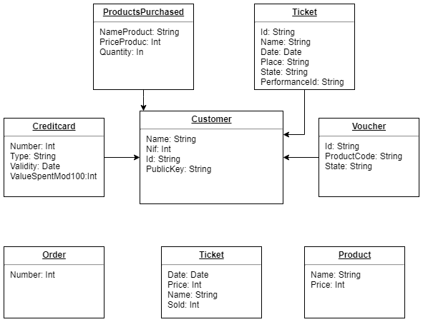
Estrutura dos dados
Modelo de dados não relacional

Slide 3
API
register - registo do utilizador.
payOrder - compra os produtos do utilizador na “Cafeteria App”.
validTickets - valida os bilhetes do utilizador na “ Validation App”.
buyTickets - compra os bilhetes para o utilizador.
listTransactionsUser - lista todos os bilhetes e vouchers do utilizador não validados assim como os produtos comprados.
listProducts - lista os produtos que se pode comprar.

Slide 4
Modelo de dados do QR code
Dois modelos de dados:
Validation App: UserId|TicketId>TicketQty…
Cafeteria App: UserId|ProductId>ProductQty…|VoucherId>VoucherId...
Cada variável é separada por “|” ou “>”, dependendo da precedência.

Slide 5
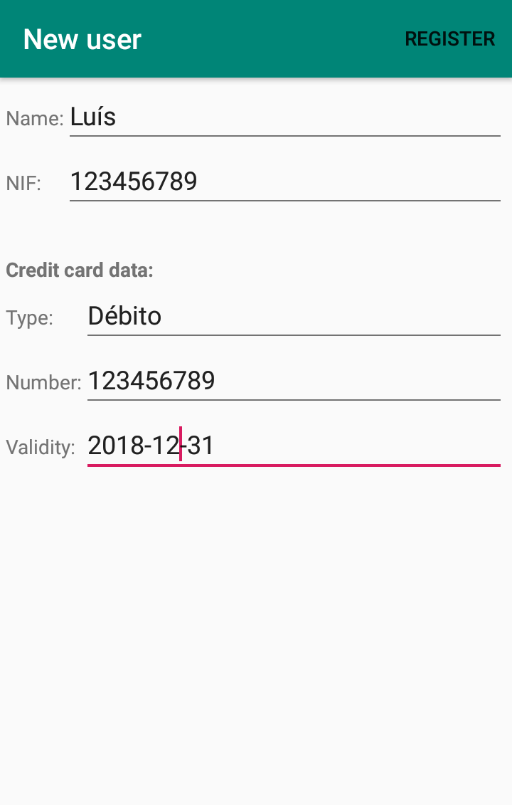
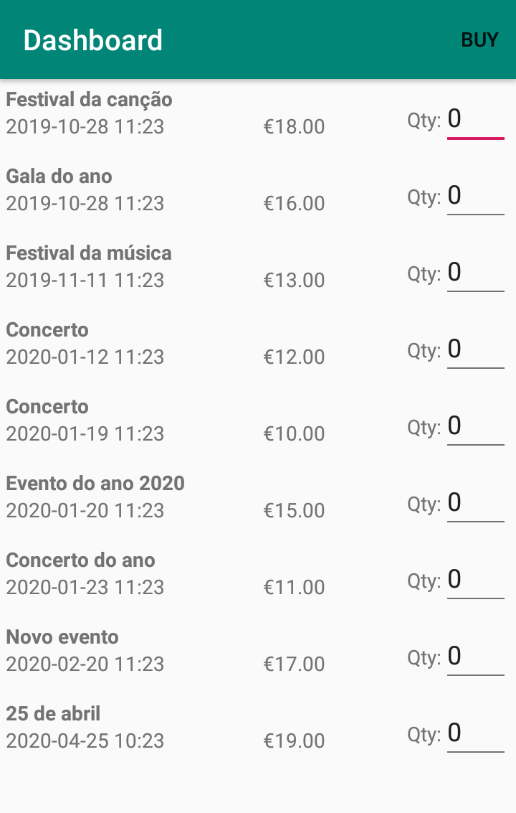
Manual de utilização da “Customer App”
Registo do utilizador
Dashboard do utilizador

Slide 6
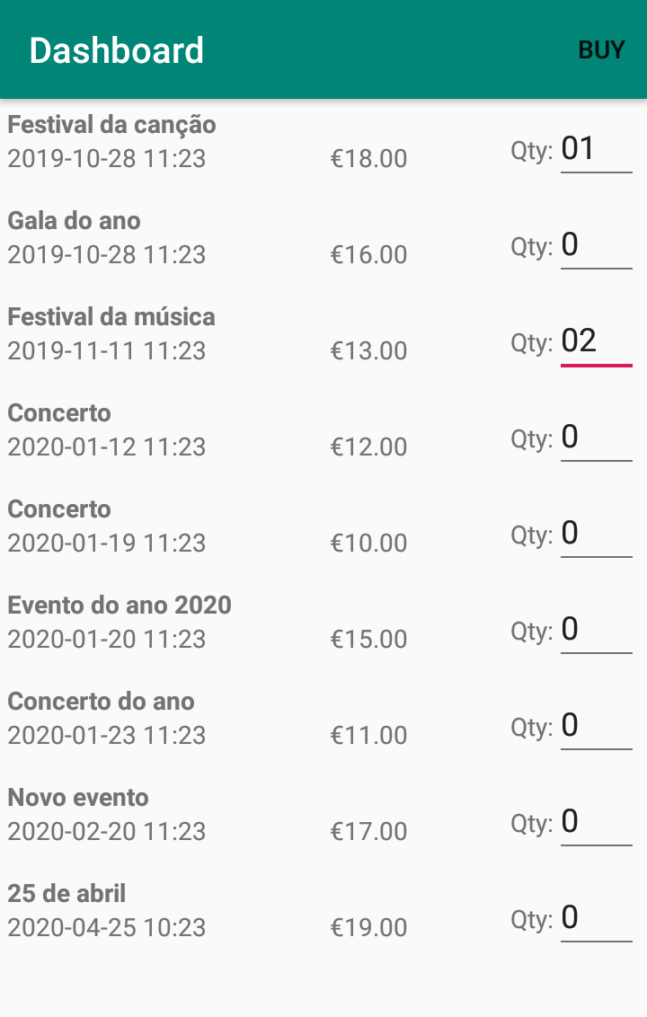
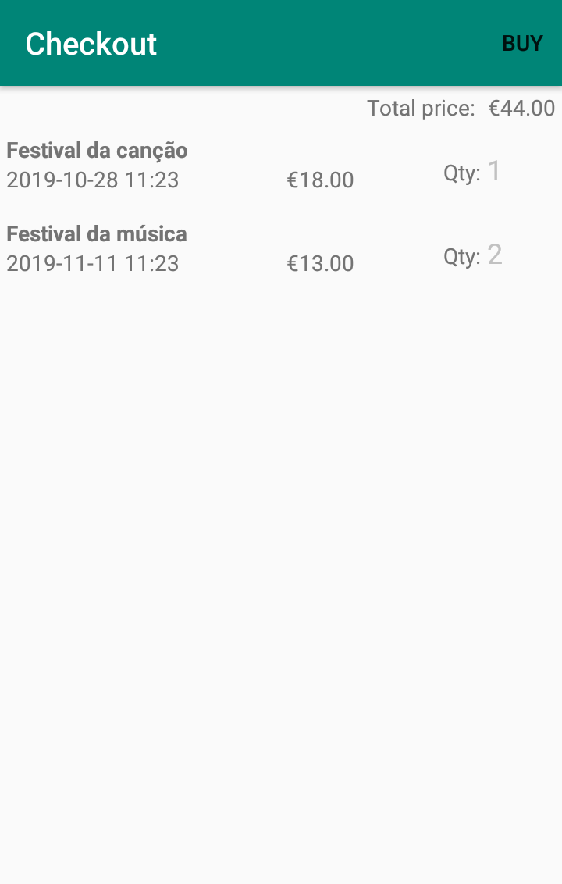
Lista de compras
Checkout

Slide 7
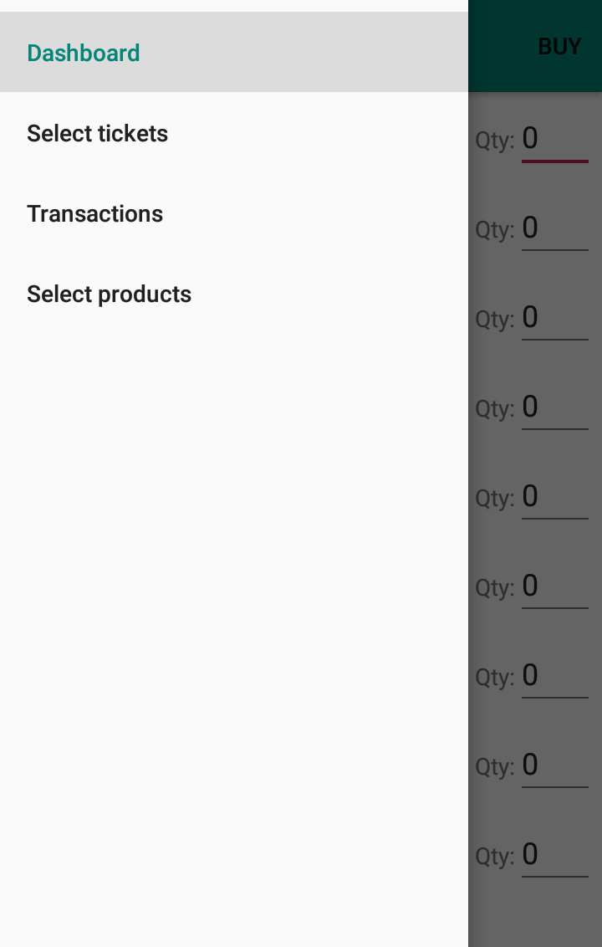
Menu de Navegação

Slide 8
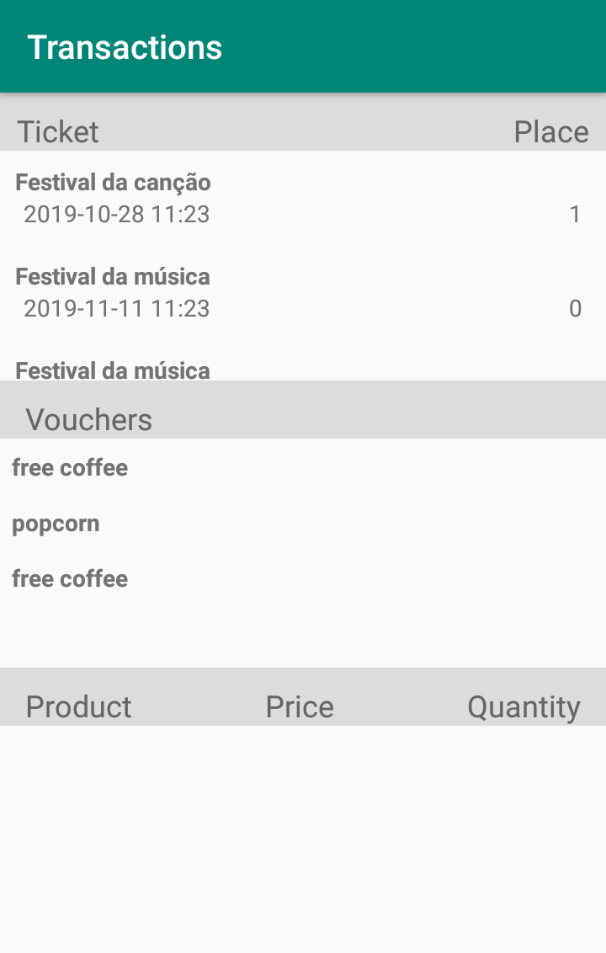
Transações

Slide 9
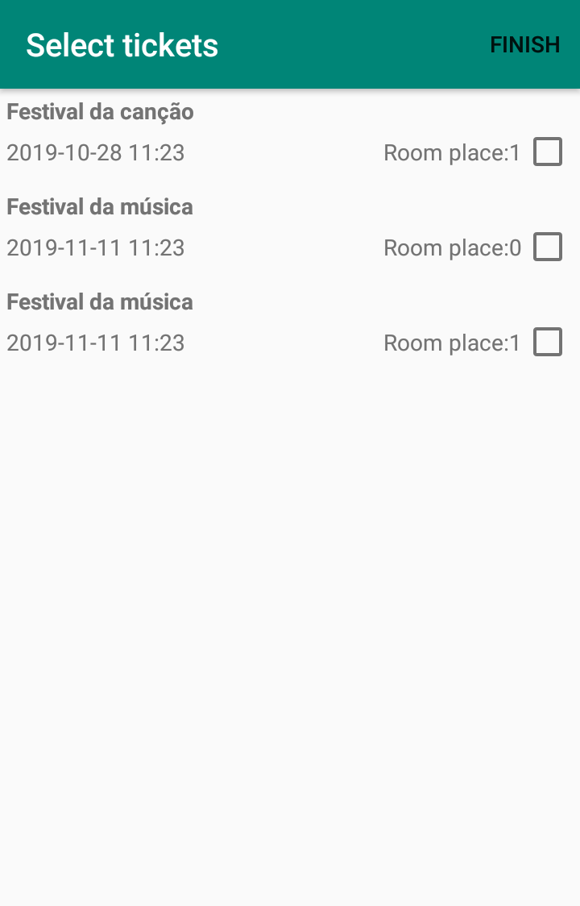
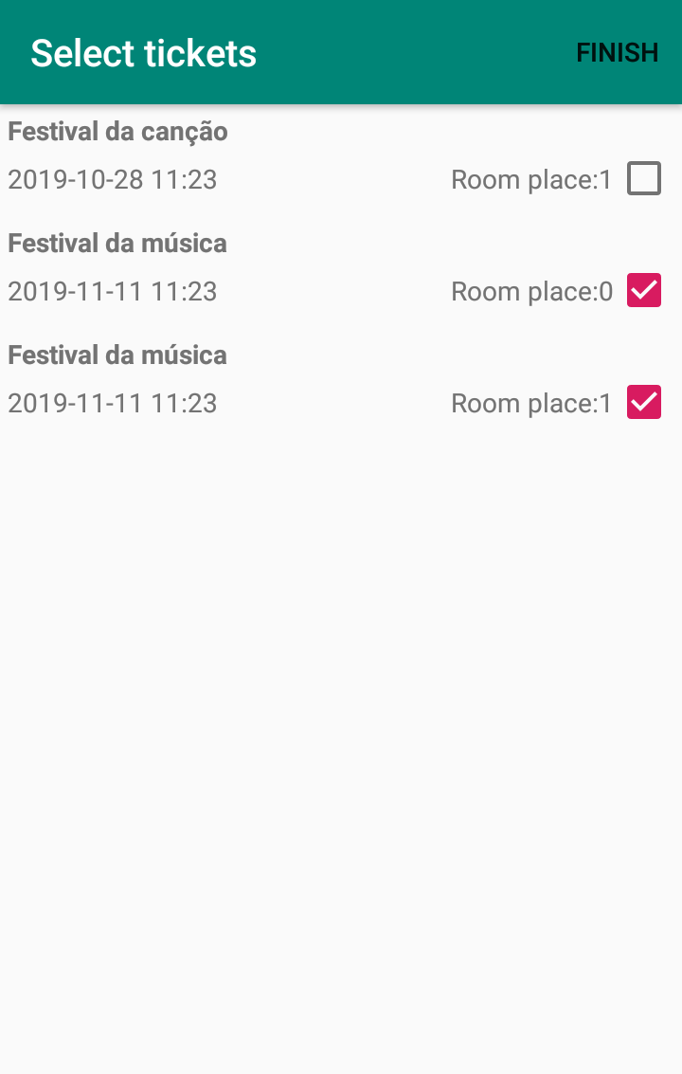
Bilhetes não validados
Bilhetes a validar

Slide 10
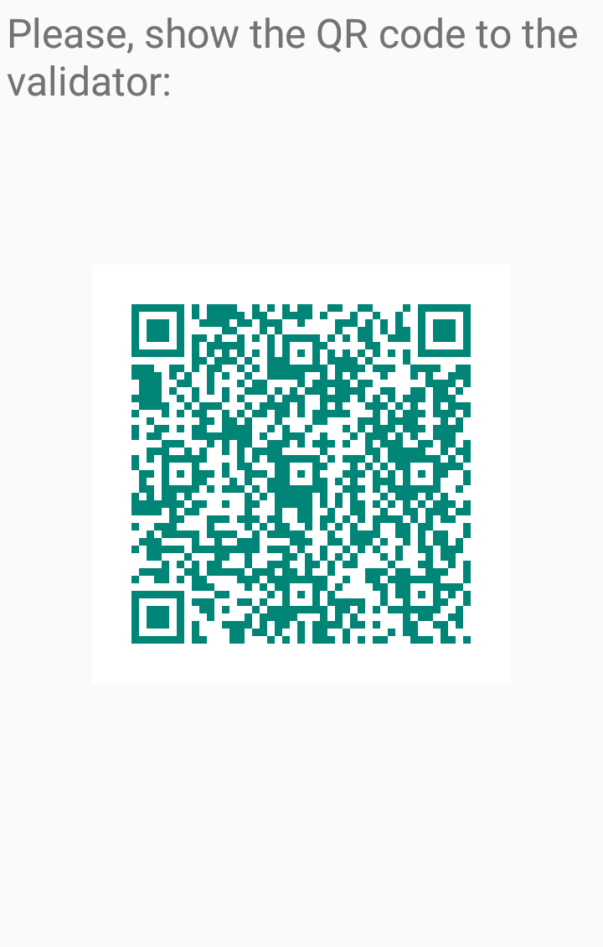
QR code para validação na “Validation App”

Slide 11
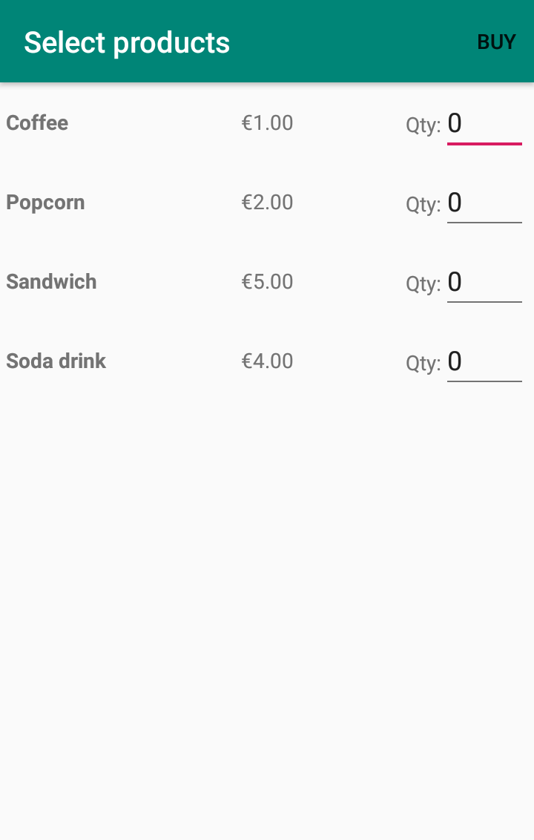
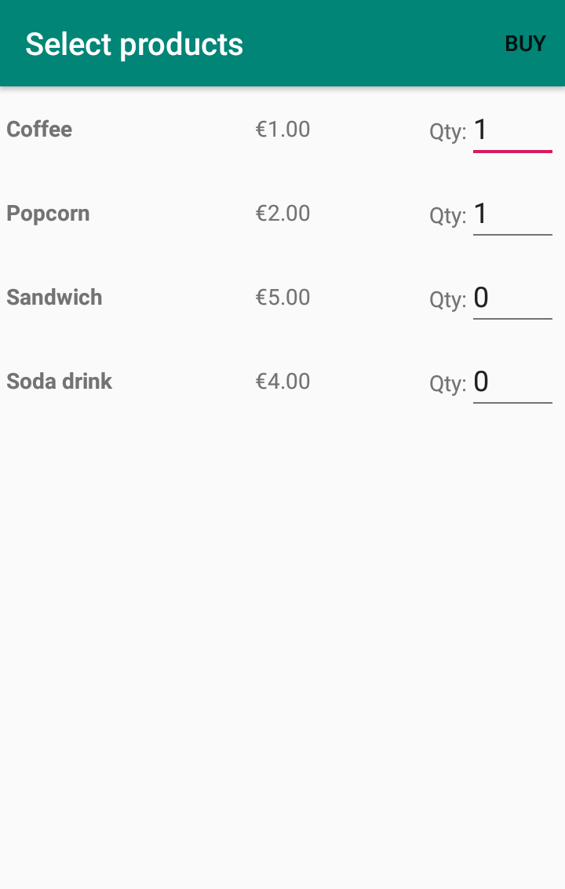
Lista de Produtos
Produtos a comprar

Slide 12
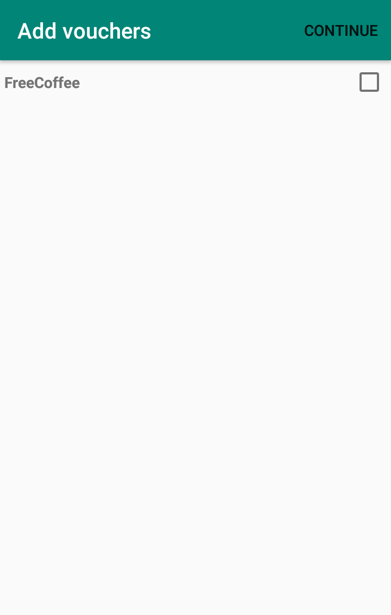
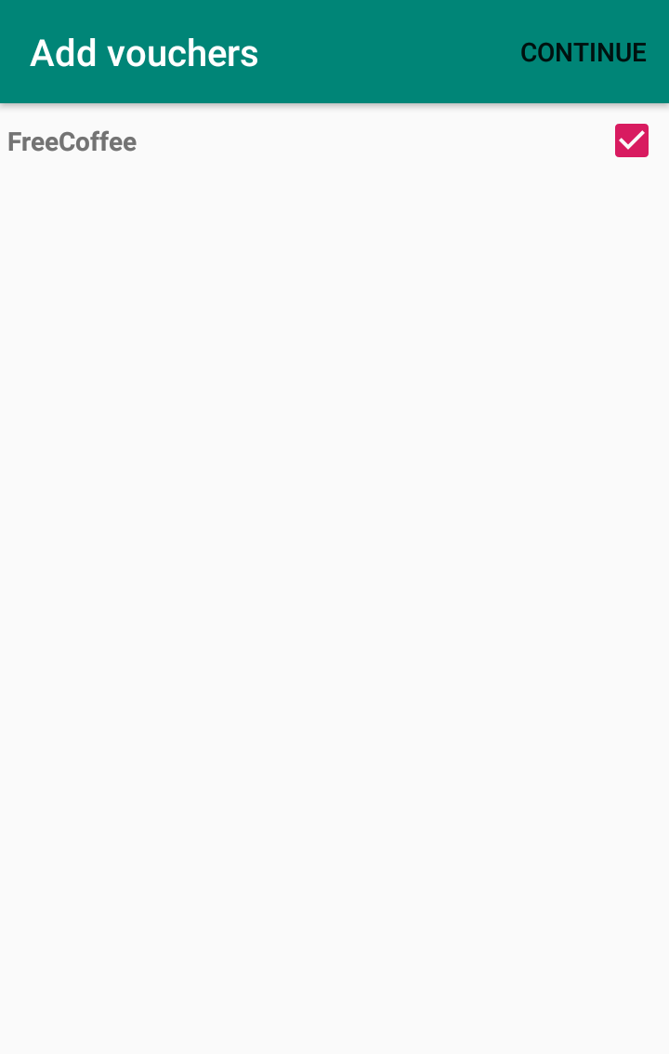
Lista de vouchers do utilizador
Vouchers Selecionados

Slide 13
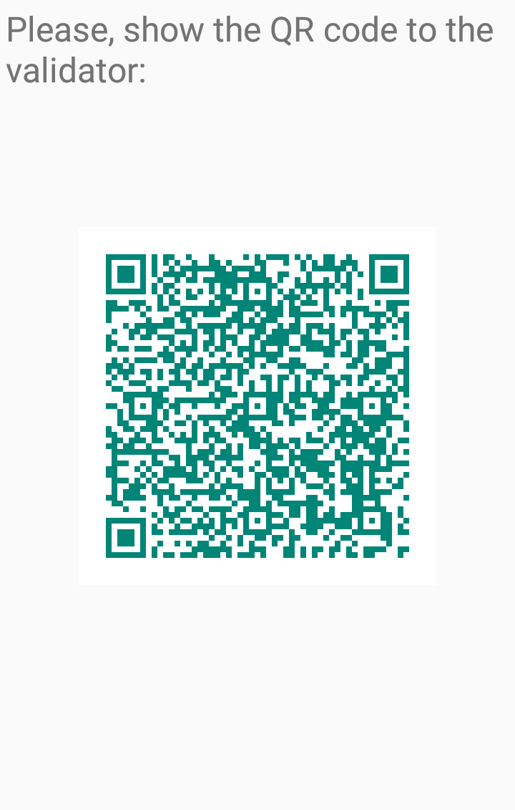
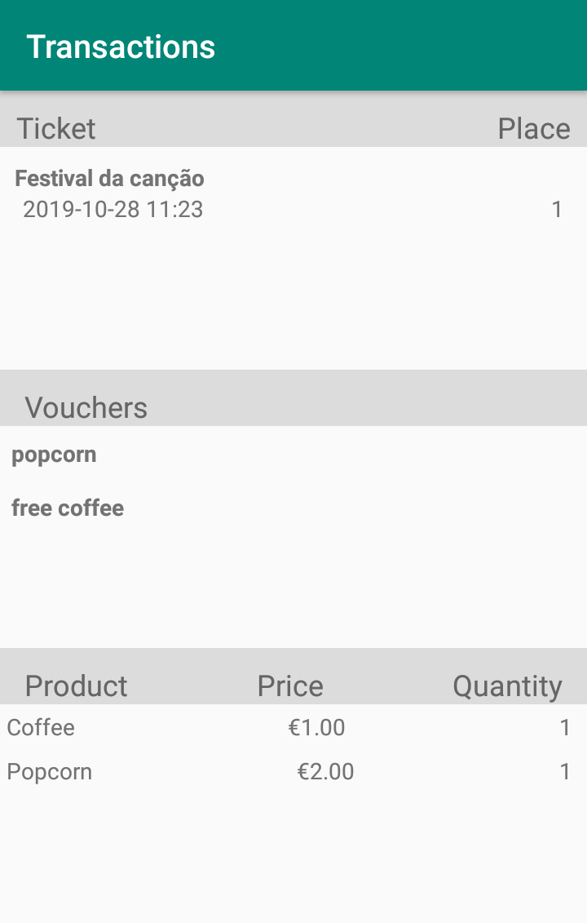
QR code para compra na “Cafeteria App”
Transações

Slide 14
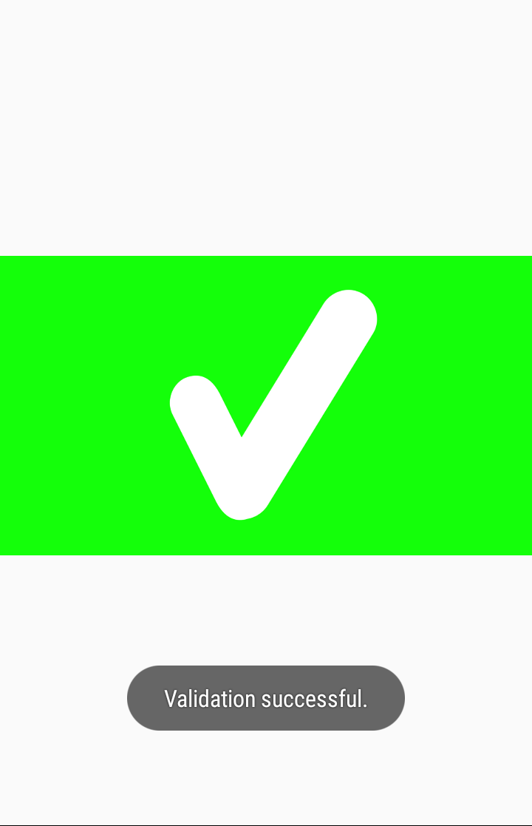
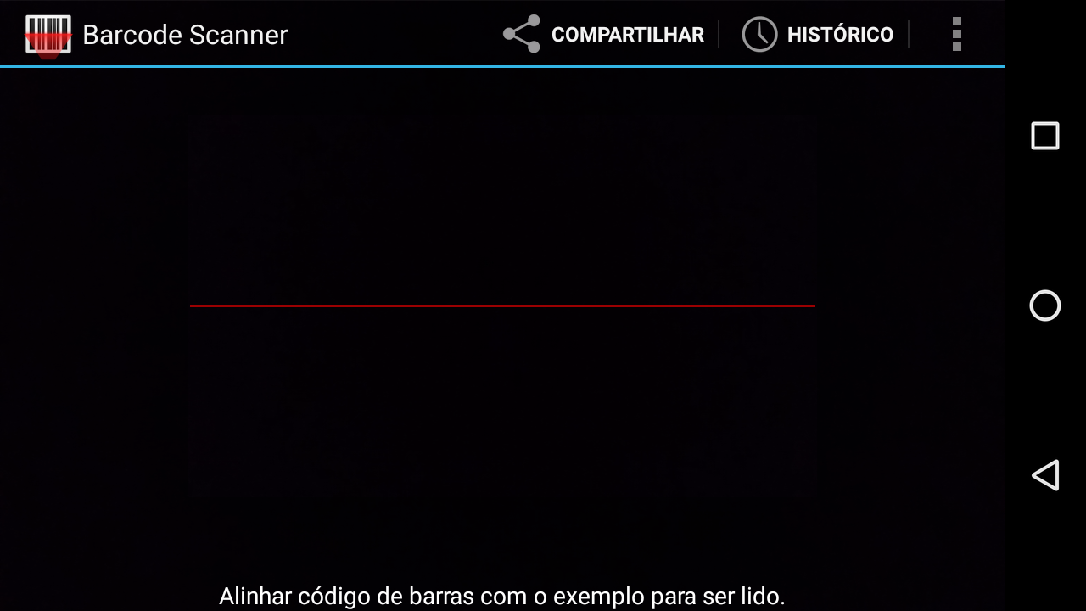
Manual de utilização da “Validation App”
Ecrã inicial
Ecrã de validação

Slide 15
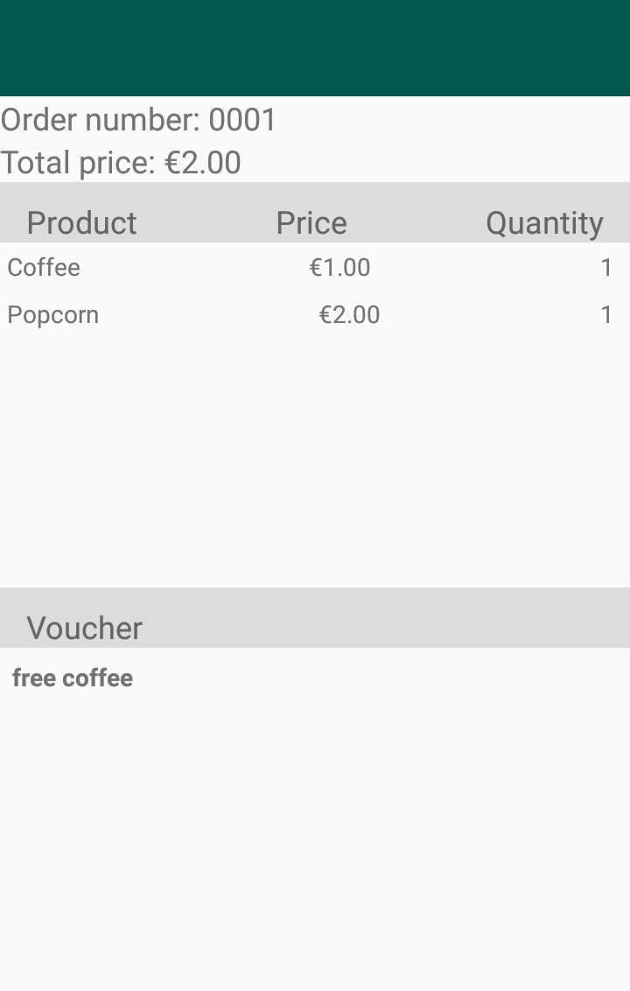
Manual de utilização da “Cafeteria App”
Ecrã inicial
Ecrã após a compra de produtos

